Slide 1
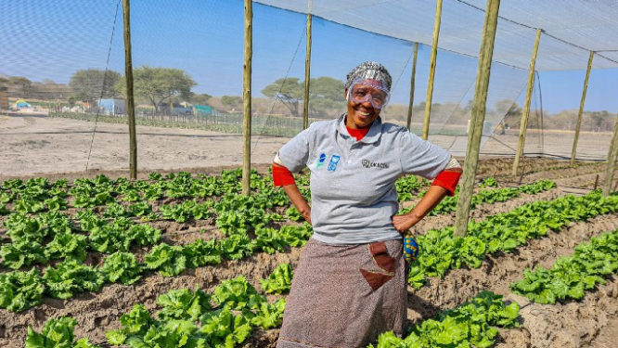
Contribución al desarrollo sostenible
Hambre Cero

Slide 2
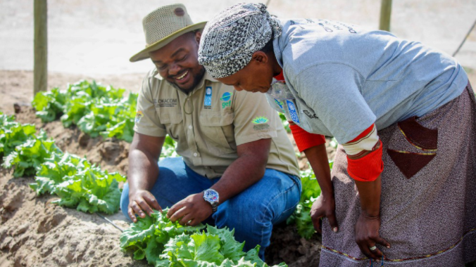
Área responsable
ÁREA: Ciencias Sociales
Profesor: José Luis Flores
Alumnos: Rodrigo Cotrina, Luis Alonso Peña y Walter Fernández
Fecha: 2021

Slide 3
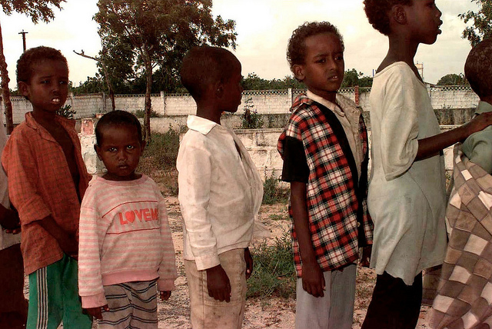
Fundamentación y Objetivos
Lo que se quiere realizar en este proyecto es poner fin al hambre y asegurar el acceso de todas las personas, en particular los pobres y las personas en situaciones vulnerables porque el hambre y la malnutrición hacen que las personas sean menos productivas y más propensas a sufrir enfermedades.

Slide 4
Actividades
Podemos utilizar nuestro poder como consumidores y votantes, exigiendo que las empresas y los gobiernos tomen las decisiones y realicen los cambios que hagan posible lograr el objetivo del Hambre Cero. Podemos participar, ya sea en las plataformas de las redes sociales o en nuestras comunidades locales.
Se pueden hacer cambios en la vida cotidiana (en el hogar, en el trabajo y en la comunidad), apoyando a los agricultores o a los mercados locales y tomando decisiones sostenibles sobre la alimentación, apoyando la buena nutrición para todos y luchando contra el desperdicio de alimentos.

Slide 5
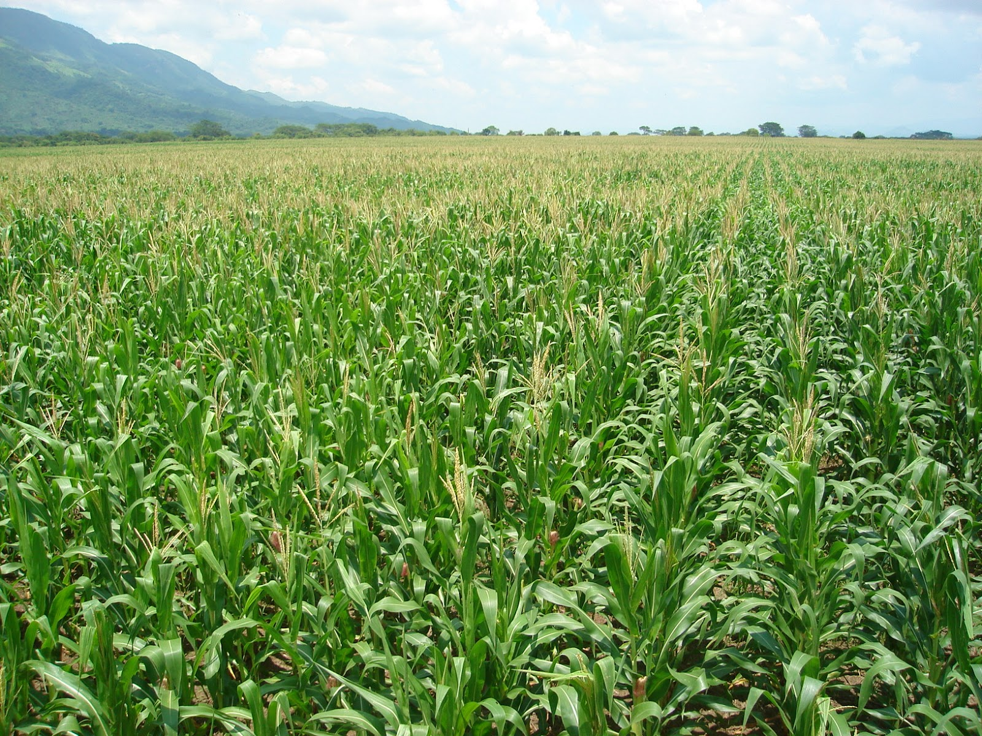
Recursos
El poder de los consumidores para hacer encuestas.
Apoyo de las empresas y gobiernos para las campañas.
Apoyar y asesorar a los agricultores y mercados locales.
Iniciativa para hacer cambios en la vida cotidiana (hogar, trabajo y comunidad).

Slide 6
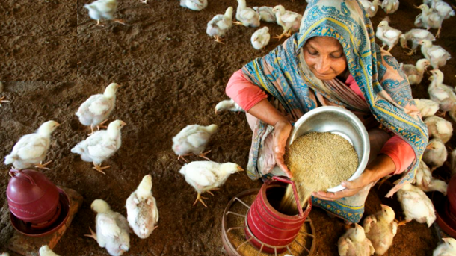
Procesamiento de la información
821 millones
El número de personas con desnutrición alcanzó los 821 millones en 2017
63%
En 2017, Asia representó el 63% de las personas que padecen hambre
22%
Cerca de 151 millones de niños menores de cinco años, el 22%, todavía estaban mal desarrollados en 2017
1 de cada 8
Más de 1 de cada 8 adultos es obeso.
1 de cada 3
1 de cada 3 mujeres en edad reproductiva padece anemia.
26%
El 26% de los trabajadores están empleados en agricultura.

Slide 7
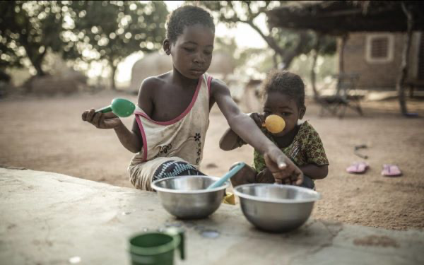
Conclusiones
El hambre y la malnutrición hacen que las personas sean menos productivas y más propensas a sufrir enfermedades, por lo que no suelen ser capaces de aumentar sus ingresos y mejorar sus medios de vida.
Hay casi 800 millones de personas que padecen hambre en todo el mundo, la gran mayoría en los países en desarrollo.
Las malas prácticas de recolección y el desperdicio de alimentos han contribuido a la escasez de alimentos.
Para poner fin al hambre en el mundo en 2030, necesitaremos, por término medio, unos 267.000 millones de dólares más al año.

Slide 8
Recopilación de la información (bibliografías)
https://pnud.medium.com/productos-locales-frescos-en-botswana-55c019c1c3c8
https://www1.undp.org/content/undp/es/home/sustainable-development-goals/goal-2-zero-hunger.html
https://www.un.org/sustainabledevelopment/es/hunger/

